Slide 1
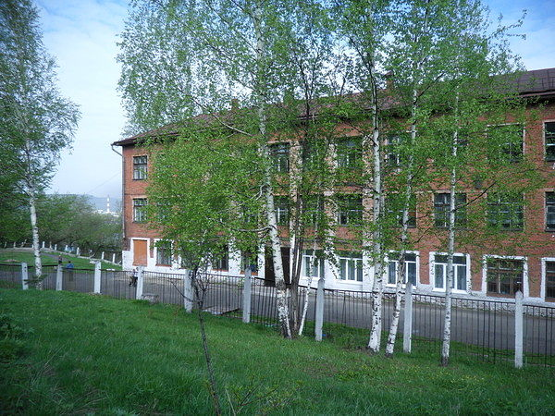
Муниципальное казенное общеобразовательное учреждение для обучающихся с ограниченными возможностями здоровья «Основная школа «Коррекция и развитие»г. Междуреченска

Slide 2
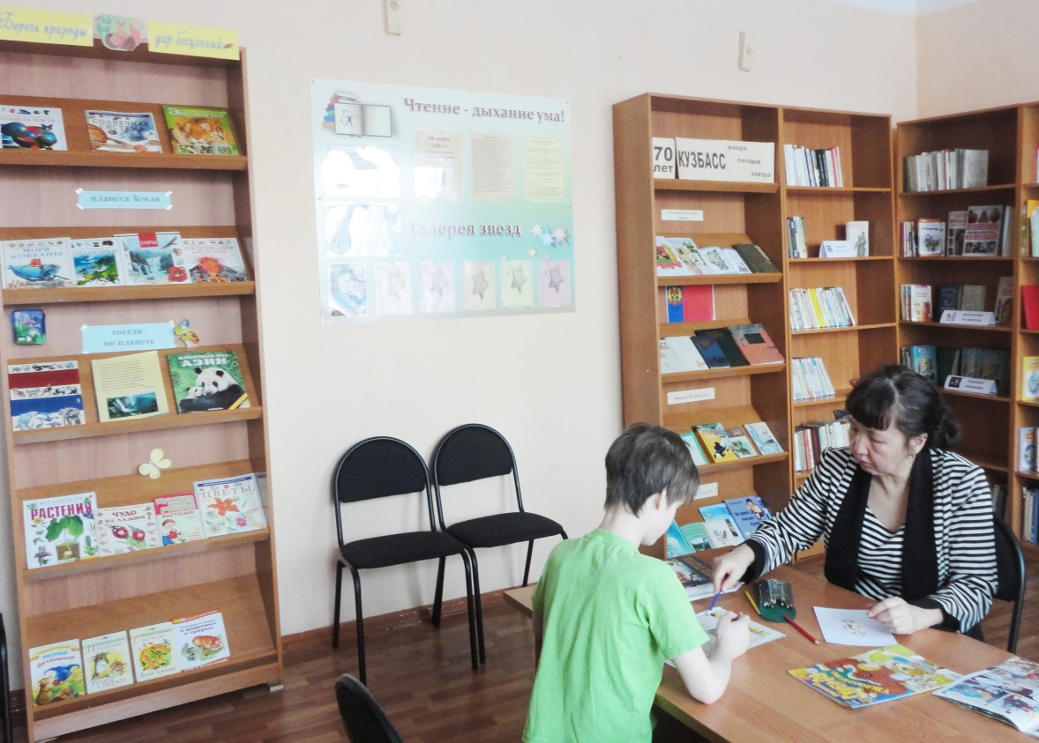
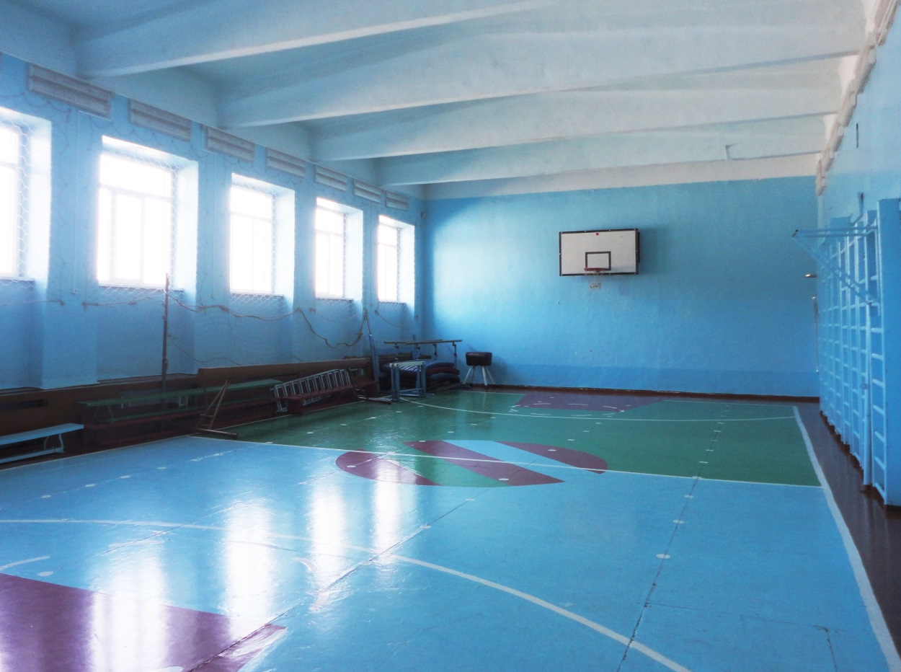
Экскурсия по школе
Спортивный зал
Библиотека

Slide 3
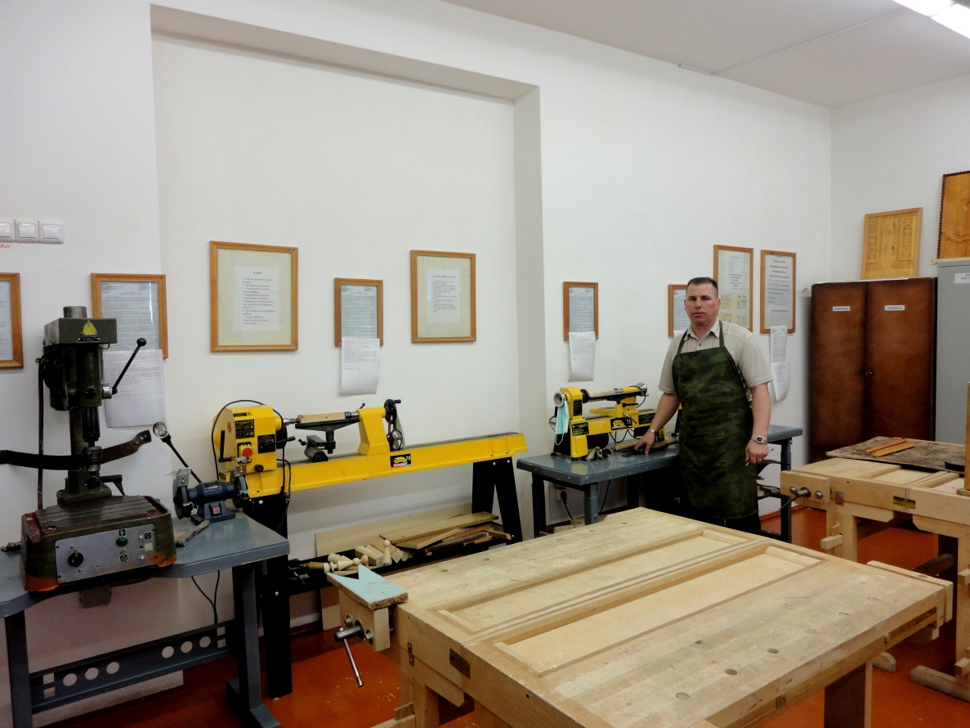
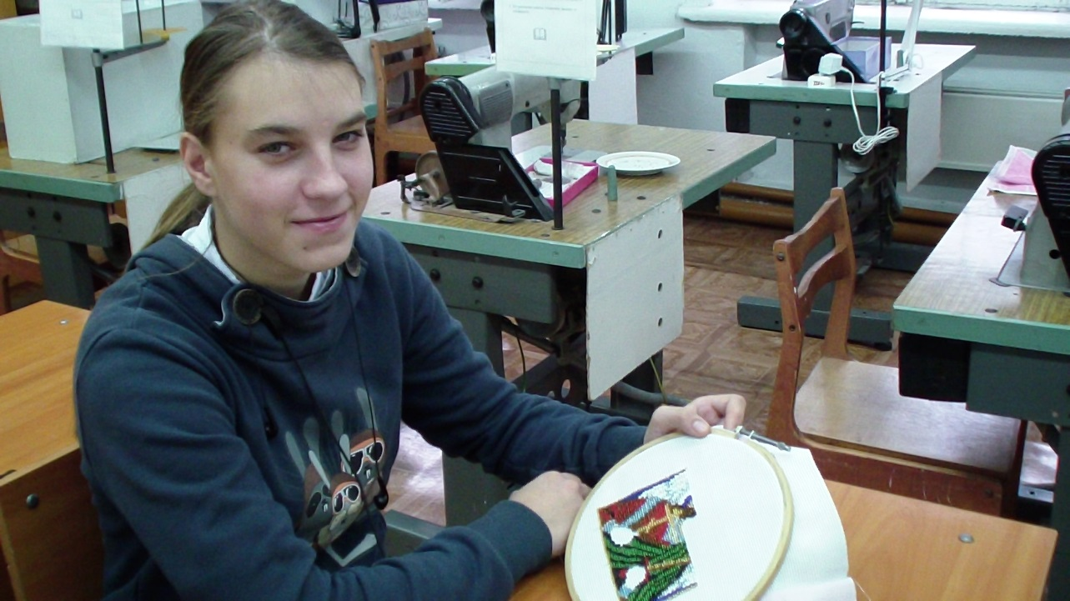
Экскурсия по школе
Швейная мастерская
Столярная мастерская

Slide 4
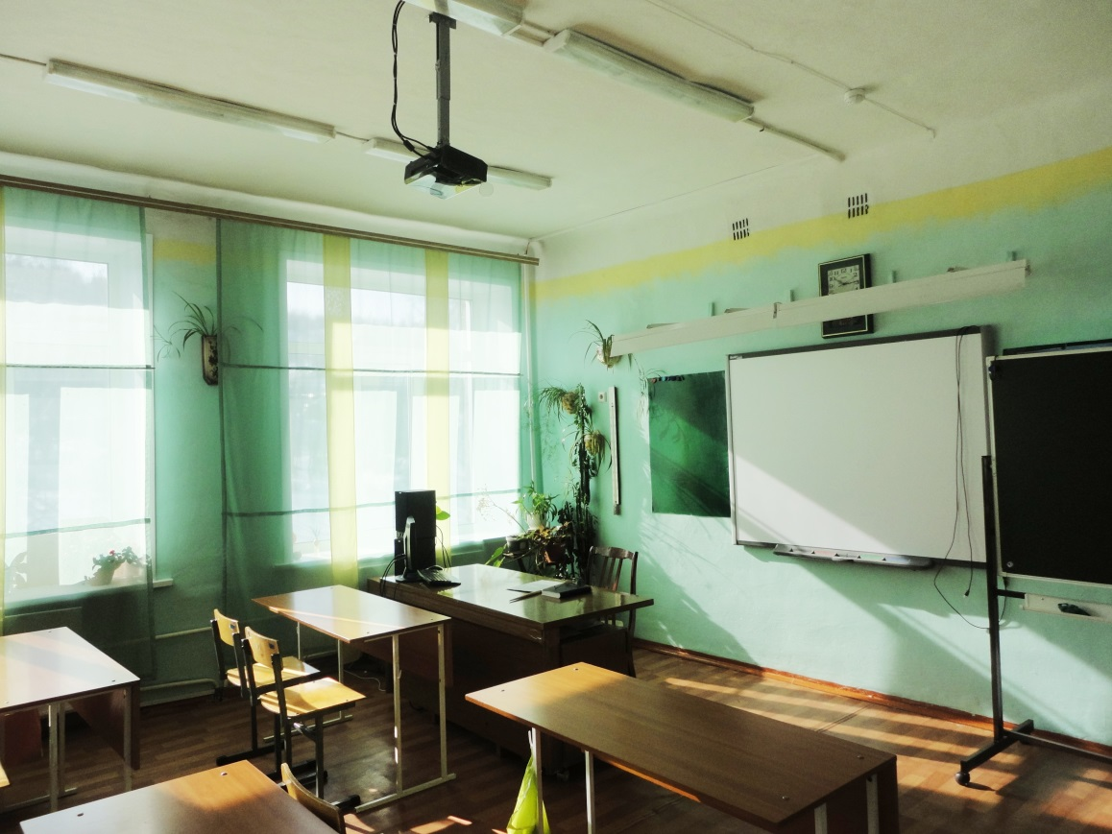
Экскурсия по школе
Кабинет естествознания
Кабинет ОБЖ

Slide 5
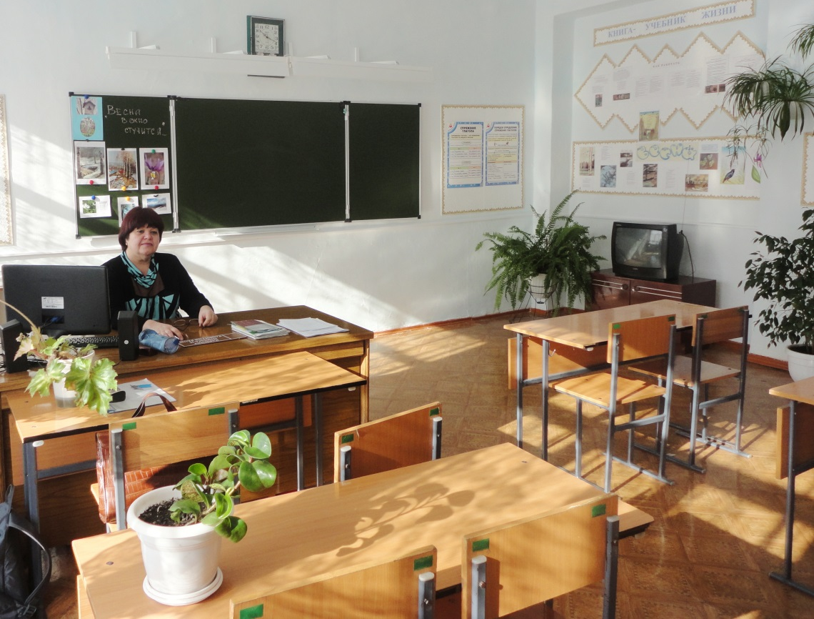
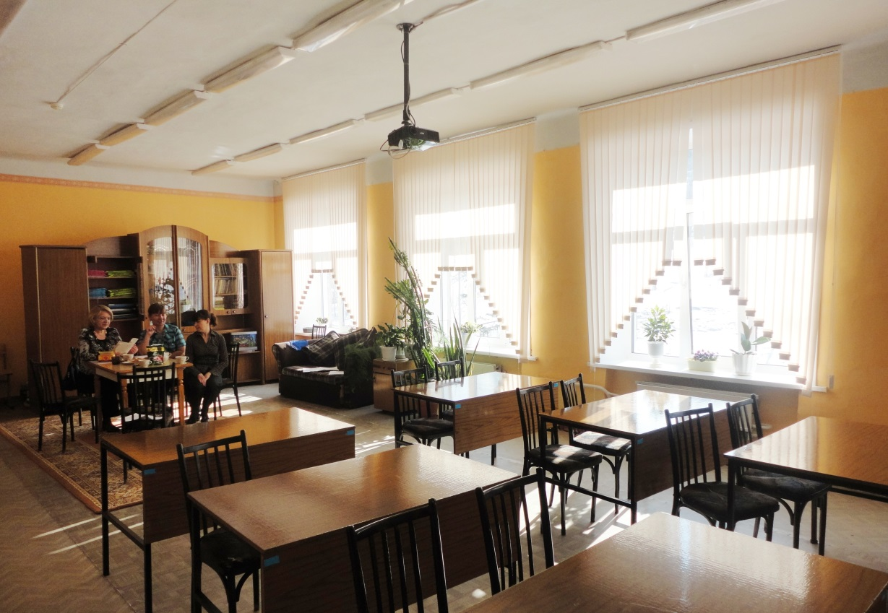
Экскурсия по школе
Кабинет социально-бытовой ориентировки
Кабинет русского языка и литературы

Slide 6
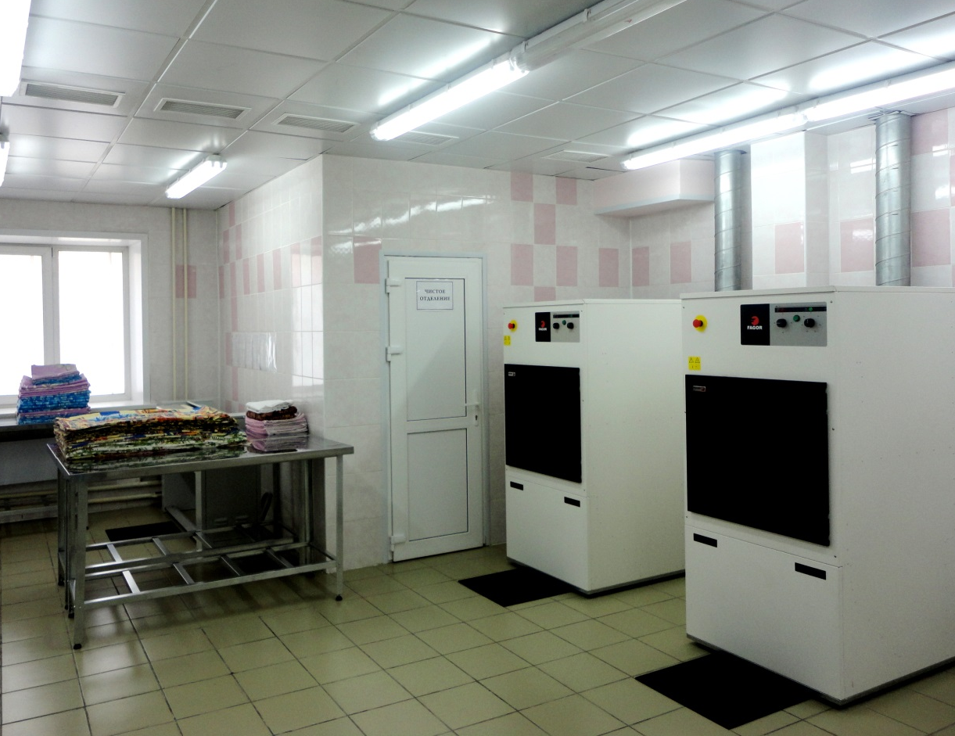
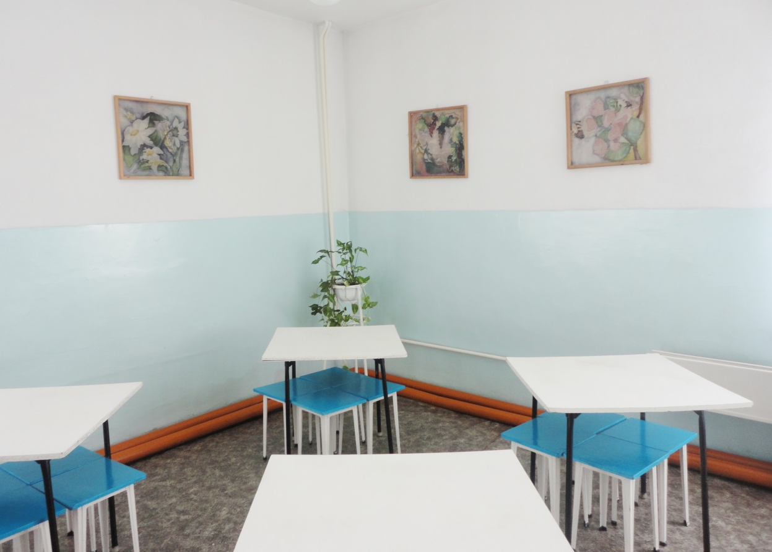
Экскурсия по школе
Столовая
Прачечная

Slide 7
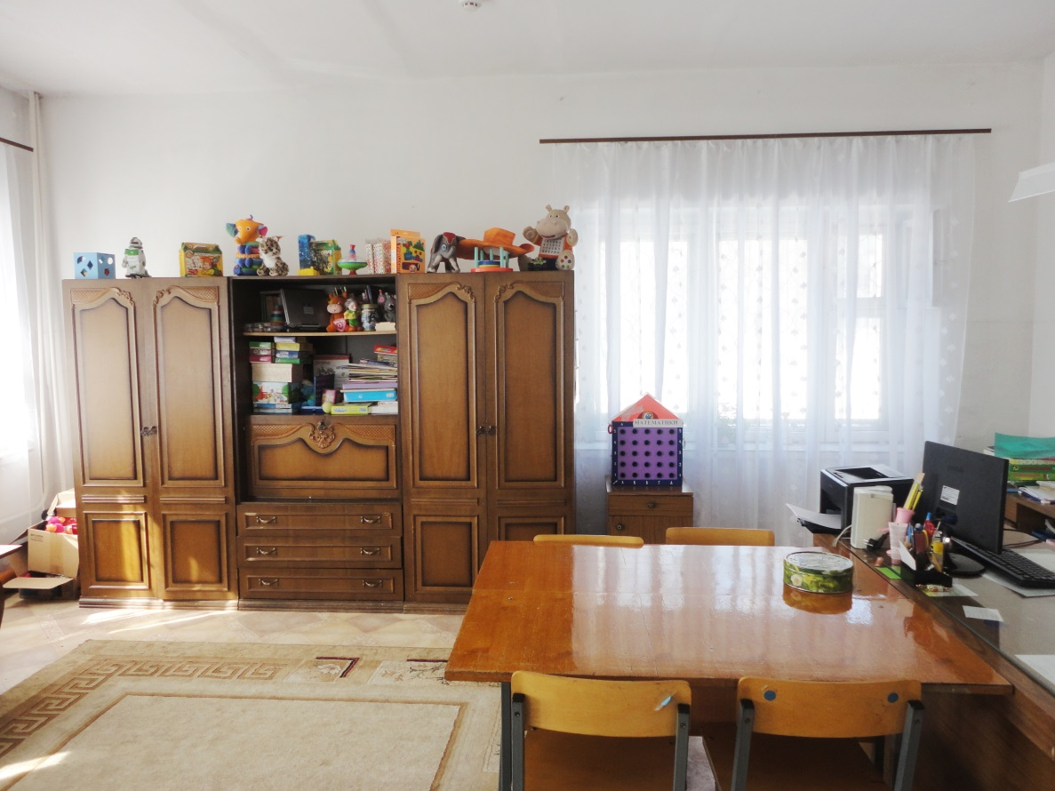
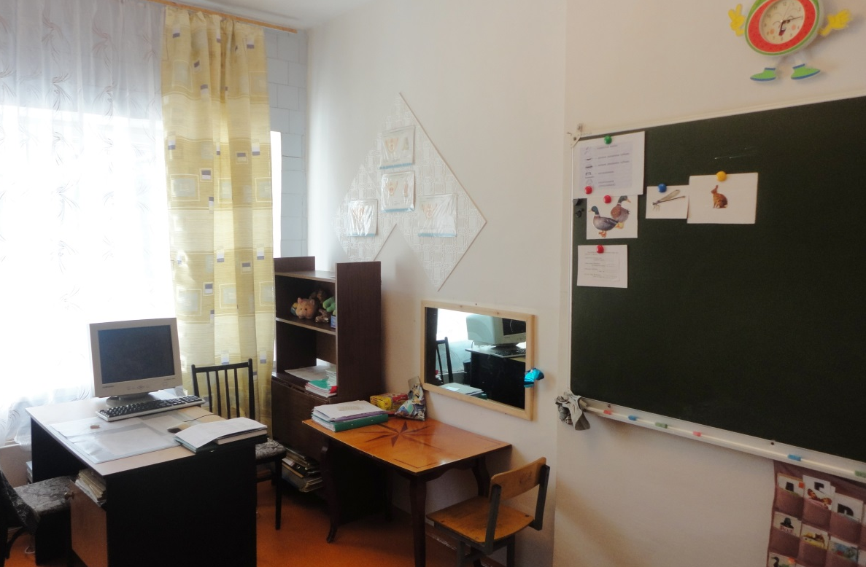
Экскурсия по школе
Кабинет логопеда
Кабинет психолога

Slide 8
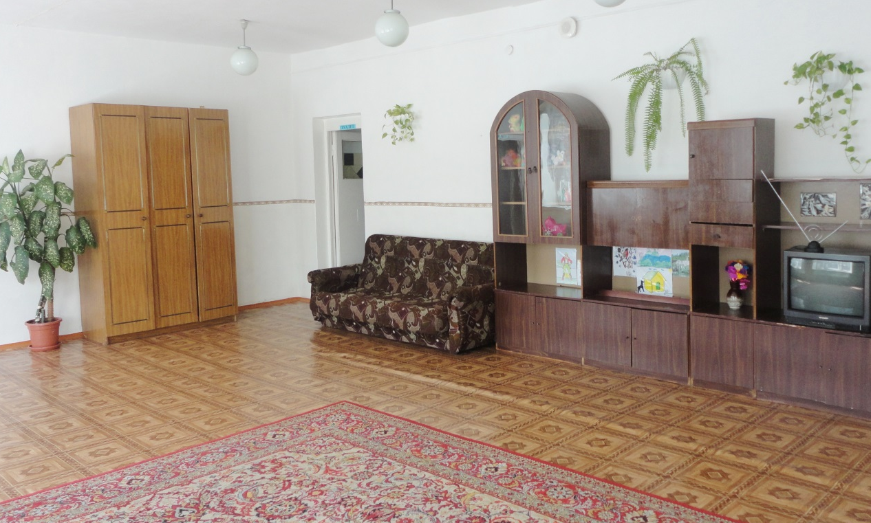
Экскурсия по школе
Игровые комнаты
Игровые комнаты

Slide 9
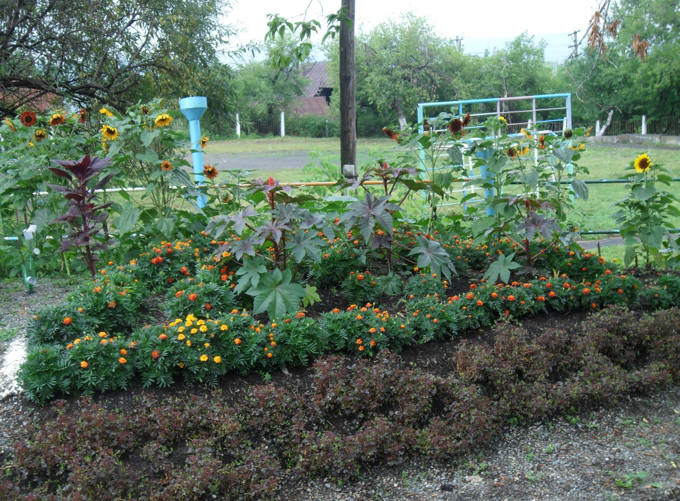
Сельскохозяйственный труд

Slide 10
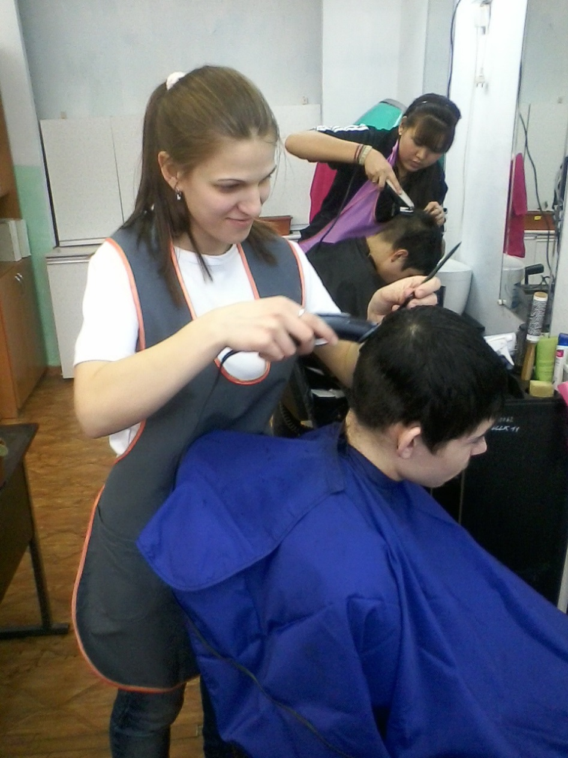
Парикмахерское дело

Slide 11
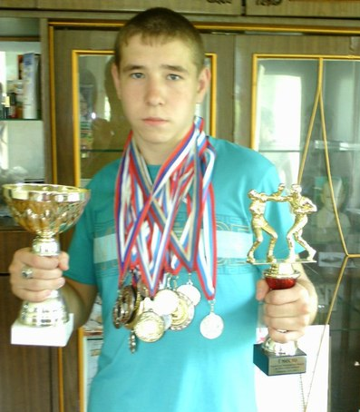
Наши выпускники – наша гордость
Локтионов Алексей
Мойтаков Евгений
обучающийся ПУ 29 г. Новокузнецка

Slide 12
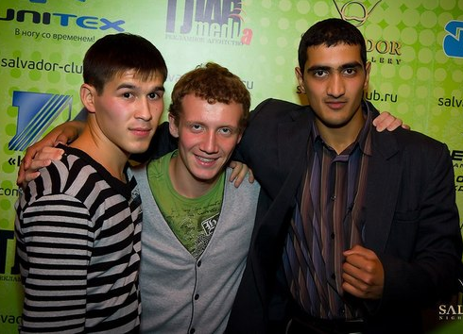
Наши выпускники – наша гордость
Хамзаев Кудрат
сварщик, мотоспортсмен
Карапетян Роман
ди-джей, охранник, участник КВН

Slide 13
Наши выпускники – наша гордость
Анастасия и Вера
Стерховы
Выпускницы Томусинского энергостроительного колледжа и просто хорошие мамы

